Slide 1
Экзистенциальные дилеммы: страх смерти и конечность существования
Приходько Наталья Юрьевна, кандидат философских наук, доцент ДВФУ, магистр психологии, экзистенциальный и DBT терапевт

Slide 2
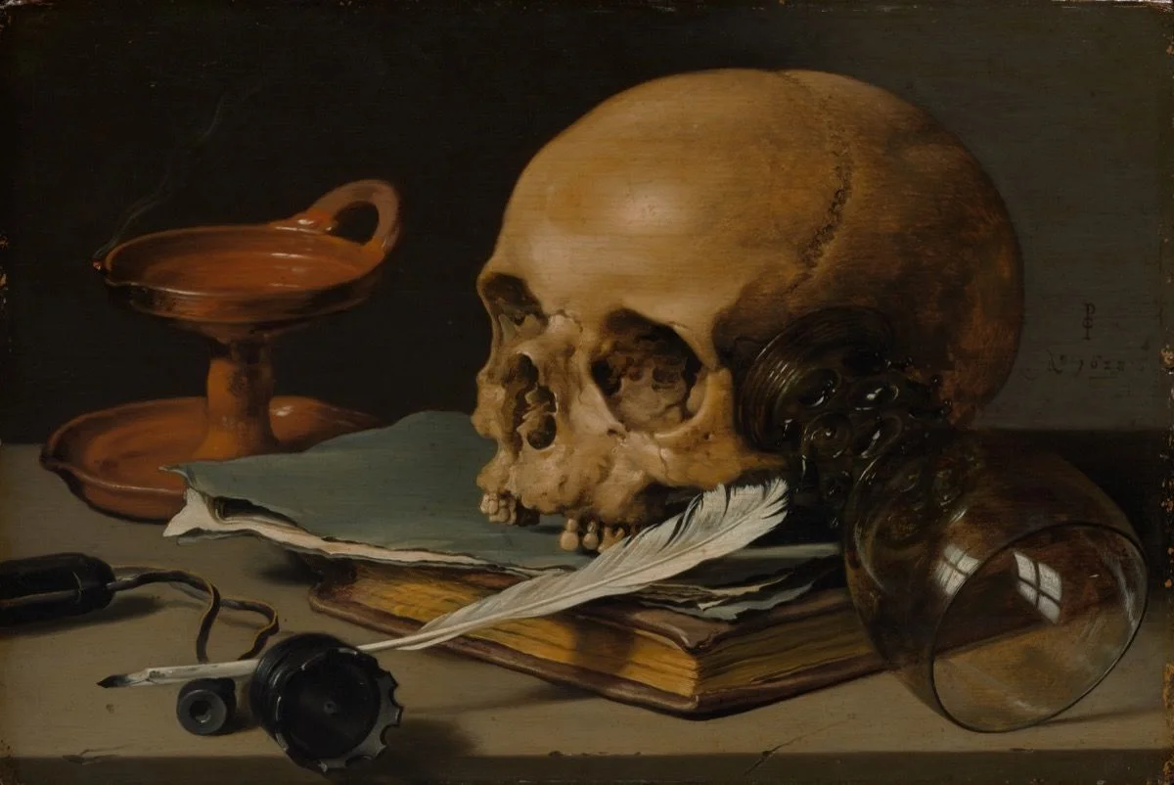
«Ванитас» (от лат. vanitas — «суета, тщеславие») — это жанр живописи, возникший в эпоху барокко, представляющий собой аллегорический натюрморт или другую композицию, напоминающую о бренности жизни, тщетности мирских благ и неизбежности смерти. Центральным элементом таких произведений часто является человеческий череп, а также другие символические предметы, такие как песочные часы, горящая свеча, мыльные пузыри или увядающие цветы.

Slide 3
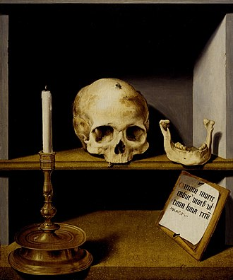
Бартоломеус Брейн Старший. Vanitas. 1524.

Slide 4
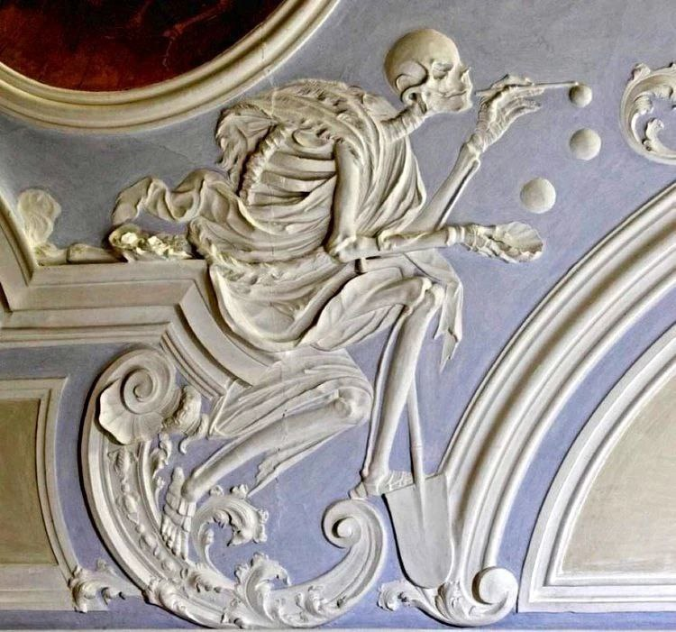
«Смерть, пускающая мыльные пузыри» — одно из нескольких изображений смерти, созданных Иоганном Георгом Лейнбергером между 1729 и 1731 годами для потолка Аббатства святого Михаила, расположенного на горе Михельсберг, Бамберг, Германия.
Пузыри — символы хрупкости жизни

Slide 5
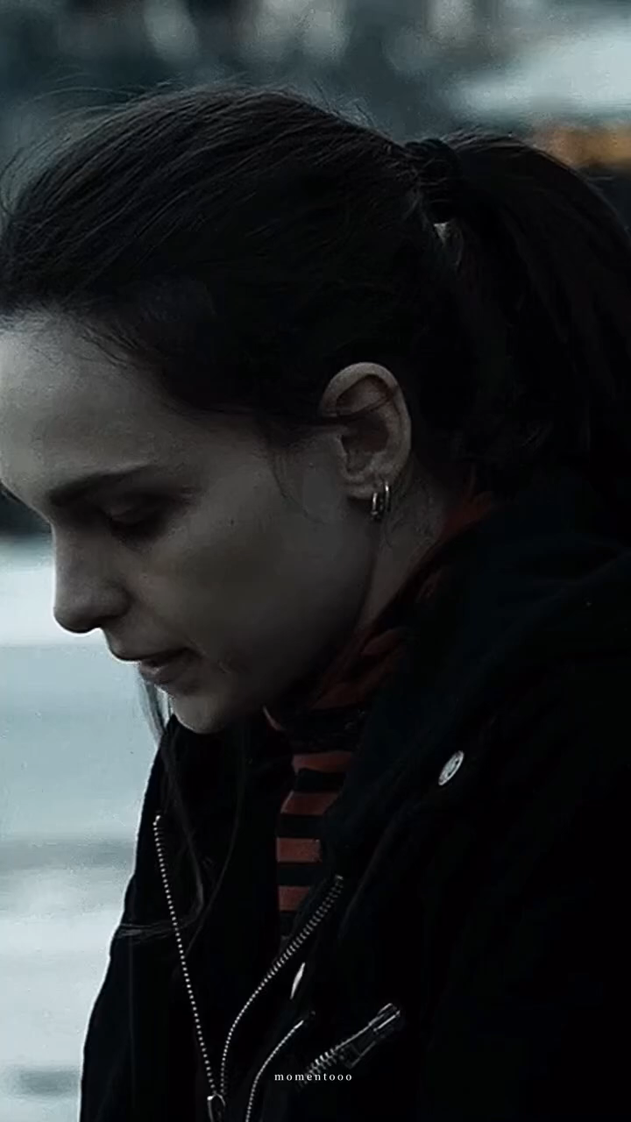

Slide 6
Смерть - центральная проблема экзистенциализма
Проблема конечности жизни, смертности человека — одна из основных в экзистенциальной философии и психологии.
Ее значение столь велико, что проблема смерти нередко вводится в определение предмета экзистенциальной психологии, которая описывается как наука о жизни и смерти.

Slide 7
СМЕРТЬ:
ПРЕДСТАВЛЕНИЯ ОБЫДЕННОГО СОЗНАНИЯ
Значимость феномена смерти определяет его отражение в обыденном сознании, которое формирует свое представление о смерти с помощью метафор, ассоциаций, образов и т. д.
Зачем психологии, которая занимается научным изучением психологической феноменологии, знание обыденных представлений? Практический интерес к ним связан с предположением, что индивидуальные концептуализации феномена смерти могут являться значимым фактором в проживании страха смерти.
Представления обыденного сознания могут быть выявлены с помощью изучения содержания языка, а также специально проводимых исследований.

Slide 8
СМЕРТЬ:
ПРЕДСТАВЛЕНИЯ ОБЫДЕННОГО СОЗНАНИЯ
Что люди думают о смерти?
В словаре эпитетов русского литературного языка наиболее распространенные характеристики смерти делятся на две категории.
Они относятся:
либо ко времени наступления смерти, к ее неизбежности (безвременная, беспощадная, близкая, быстротечная, верная, внезапная, грозная, грядущая (устар. поэт.), медленная, моментальная, нежданная, неизбежная, неминуемая, неминучая (простореч.), неожиданная, неотвратимая, поздняя, преждевременная, равнодушная, ранняя, роковая, скоропостижная, случайная, скоротечная..);
либо к общей оценке смерти, ее причин и характера (бесславная, бесчестная, благостная (устар.), героическая, геройская, глупая, гордая, дивная, естественная, жалкая, жестокая, загадочная, злая, истязательная (устар.), легкая, лютая (разг.), мученическая, мучительная, напрасная, насильственная, нелепая, непонятная, неумная, одинокая, подлецкая (простореч.), позорная, постыдная, почетная, праведная, славная, сладкая, слепая, собачья (простореч.), спокойная, страшная, суровая, счастливая, тихая, трудная, тяжелая, ужасная, хладная (устар.), холодная, черная (нар.-поэт), честная, эффектная).
Обыденное сознание, таким образом, рисует негативный образ смерти.

Slide 9
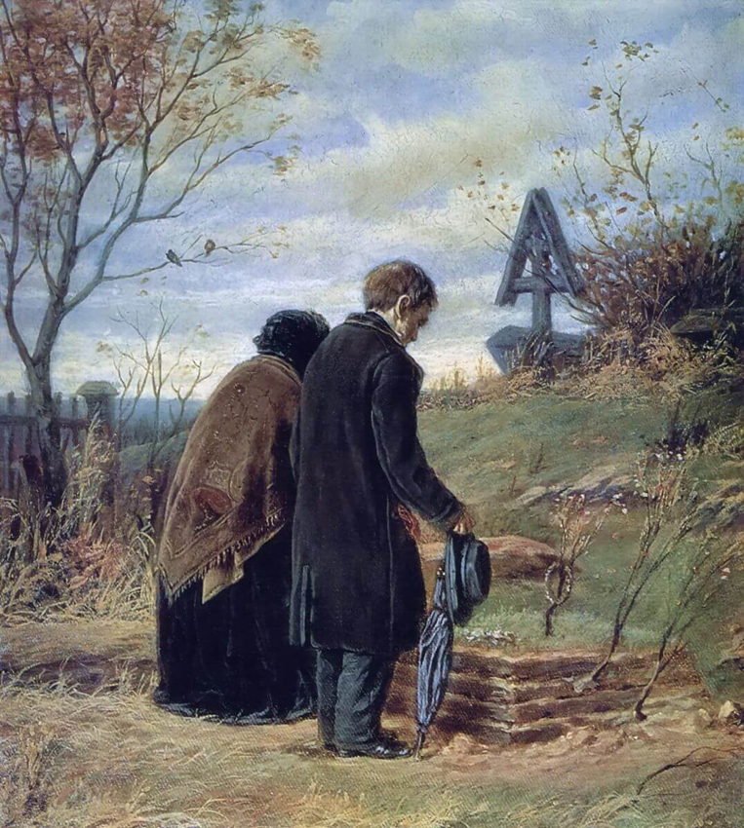
«Старики-родители на могиле сына», Василий Григорьевич Перов, 1874.

Slide 10
Смерть – противоположность жизни
«В течение последних двух-трёх лет на Киото одно за другим обрушивались бедствия — то землетрясение, то ураган, то пожар, то голод. Вот столица и запустела необычайно. Как рассказывают старинные летописи, дошло до того, что стали ломать статуи будд и священную утварь и, свалив в кучу на краю дороги лакированное, покрытое позолотой дерево, продавали его на дрова. Так обстояли дела в столице; поэтому о поддержании ворот Расёмон, разумеется, никто больше не заботился. И, пользуясь их заброшенностью, здесь жили лисицы и барсуки. Жили воры. Наконец, повелось даже приносить и бросать сюда неприбранные трупы. И когда солнце скрывалось, здесь делалось как-то жутко, и никто не осмеливался подходить к воротам близко».
Акутагава Рюноскэ «Ворота Расемон», 1915.

Slide 11
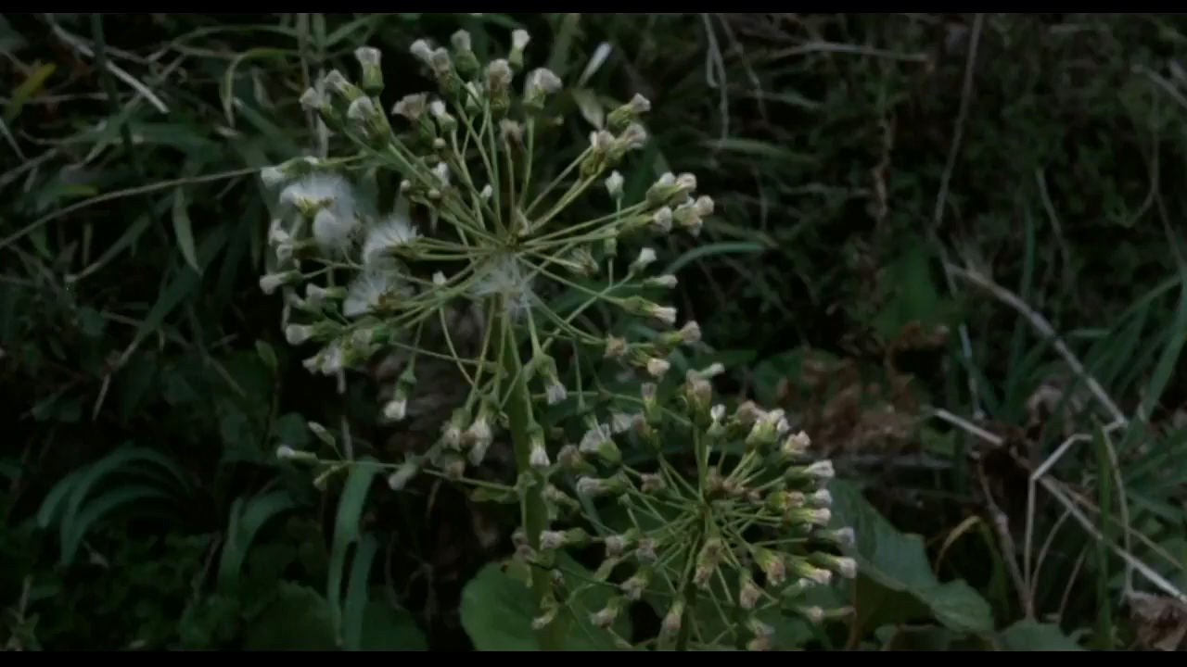
Смерть – противоположность жизни. «Легенда о Нараяме», 1983, реж. Сёхэй Имамура

Slide 12
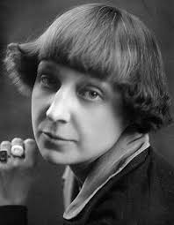
Смерть – противоположность жизни
Смерть — это нет Недодышанный вздох, Марина Цветаева, 1920.
Смерть — это нет, Недокрикнутый крик.
Смерть — это нет, Я — это да,
Смерть — это нет. Да — навсегда,
Нет — матерям, Да — вопреки,
Нет — пекарям. Да — через всё!
(Выпек — не съешь!) Даже тебе
Смерть — это так: Да кричу, Нет!
Недостроенный дом, Стало быть — нет,
Недовзращенный сын, Стало быть — вздор,
Недовязанный сноп, Календарная ложь!

Slide 13
Смерть - социокультурный феномен
Смерть — при всей ее универсальности — социокультурный феномен, что означает изменение ее понимания в истории человеческого общества.
Не в биологическом ее значении, но в том, как смерть — и своя собственная, и близких — воспринимается и проживается людьми и сообществом.
Одна из известных работ в этой области — исследование французского историка и демографа Ф. Арьеса (1914-1984) «Человек перед лицом смерти».
Исследователь представляет в работе различное отношение к смерти в разные периоды европейской культуры.
Резюмируя своё исследование, Ф. Арьес предлагает различать пять основных типов отношения к смерти в европейском мире.
Как ни странно, но до Арьеса тема отношения человека к смерти практически не имела своих исследователей. Его книга положила начало целому пласту новых исследований историков, психологов и культурологов. Смерть стали рассматривать как один из коренных «параметров» коллективного сознания, а поскольку последнее не остается в ходе истории недвижимым, то изменения эти не могут не выразиться также и в сдвигах в отношении человека к смерти.

Slide 14

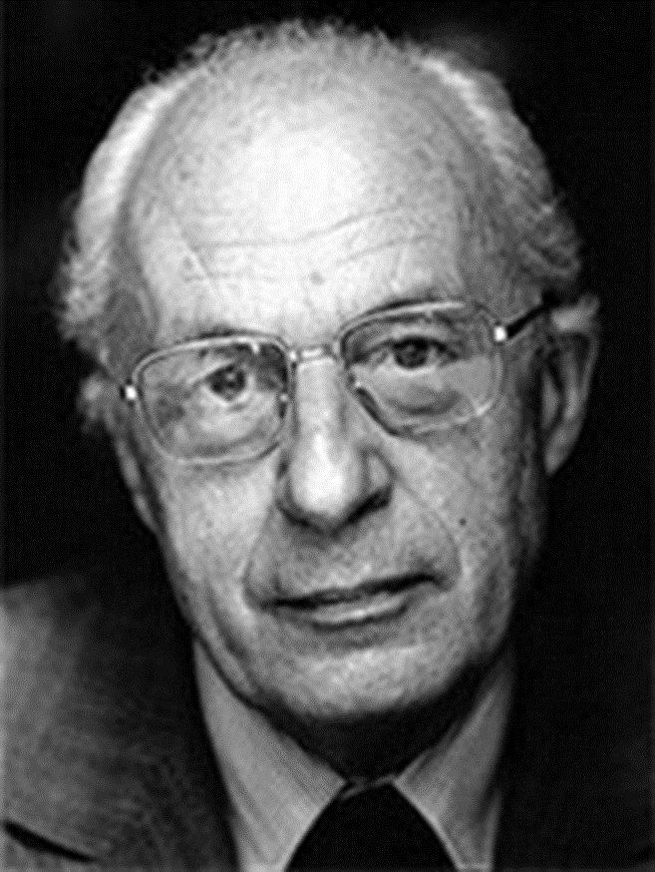

Slide 15
Филипп Арьеса (1914-1984) «Человек перед лицом смерти»
Ф. Арьес намечает пять главных этапов в изменении установок по отношению к смерти.
Первый этап (обозначенный выражением «все умрём») — это состояние «приручённой смерти», остающееся стабильным в широких слоях населения, начиная с архаических времён до XIX в., (или даже до наших дней). Данным термином («приручённая смерть») Арьес подчеркивает, что люди на этом этапе относились к смерти как к обыденному явлению, которое не внушало им особых страхов. Человек органично включен в природу, и между мёртвыми и живыми существует гармония. Поэтому «прирученную смерть» принимали в качестве естественной неизбежности. Отсутствие страха перед смертью у людей Раннего Средневековья Арьес объясняет тем, что, по их представлениям, умерших не ожидали суд и возмездие за прожитую жизнь, и они погружались в своего рода сон, который будет длиться «до конца времён», до второго пришествия Христа, после чего все, кроме наиболее тяжких грешников, пробудятся и войдут в царствие небесное.
Второй этап («смерть своя») утверждается интеллектуальной элитой в период между XI и XIII вв. на основе идеи Страшного суда. Представление о суде над родом человеческим сменяется новым представлением — о суде индивидуальном, который происходит в момент кончины человека. В своей смерти человек индивидуализируется, собственная идентичность берёт верх над подчинением коллективной судьбе. Этот этап является результатом трансформации человеческой судьбы в сторону её индивидуализации.

Slide 16

Филипп Арьеса (1914-1984) «Человек перед лицом смерти»
Третий этап эволюции восприятия смерти (эпоха Просвещения) — «смерть далекая и близкая». Он характеризуется, по Арьесу, крахом механизмов защиты от природы. И к сексу, и к смерти возвращается их дикая, неукрощенная, не смиренная ритуалами сущность. Символом этой эпохи для учёного становится маркиз де Сад.
Четвёртый этап многовековой эволюции в переживании смерти — «смерть твоя» (эпоха романтизма). Комплекс трагических эмоций, вызываемый уходом из жизни любимого человека или друга, на взгляд Арьеса, новое явление, связанное с укреплением эмоциональных уз внутри семьи и вообще между людьми. С ослаблением веры в загробные кары меняется отношение к смерти; её ждут как момента воссоединения с любимым существом, ранее ушедшим из жизни. Кончина близкого человека представляется более тягостной утратой, нежели собственная смерть. Романтизм способствует превращению страха смерти в чувство прекрасного.
Пятый этап, названный Арьесом «смерть перевёрнутая», характерен для XX века, когда общество вытесняет смерть из коллективного сознания, ведёт себя так, как будто её не существует, как будто вообще никто не умирает.

Slide 17
Смерти не существует, как будто вообще никто не умирает
Табуированность темы смерти в современном мире отмечается многими специалистами. Сегодня медицина уничтожает саму идею проживания смерти: смерть может происходить без чувства страдания.
Избавление от страданий, равно как и поддержание жизни организма любой ценой, независимо от состояния или желания человека, становится целью медицины.
Люди ценят уход без страдания, более того, табуируется само приближение смерти, избегается даже осознание того, что на самом деле происходит. В противоположность этому в прошлом драматическая борьба со смертью была частью повседневного опыта человека.

Slide 18
Проблема смерти в философии
Имя Сократа (убит в 399 г. до н. э.) невозможно не упомянуть, затрагивая проблему смерти: даже людям, не слишком сведущим в философии, известно, что именно ему, как принято считать, принадлежит идея бессмертия души, оказавшая значительное влияние на христианскую концепцию загробной жизни.
Религиозная тема вообще часто поднимается в связи с проблемой смерти, поскольку, как это формулирует тот же Ялом, именно страх смерти лежит в основе всех религий, и каждая из них по-своему стремится смягчить боль осознания конечности бытия.

Slide 19
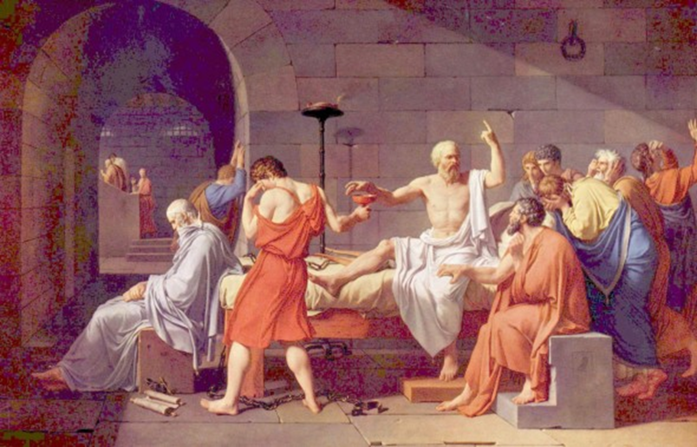
Жак Луи Давид
Смерть Сократа. 1787

Slide 20
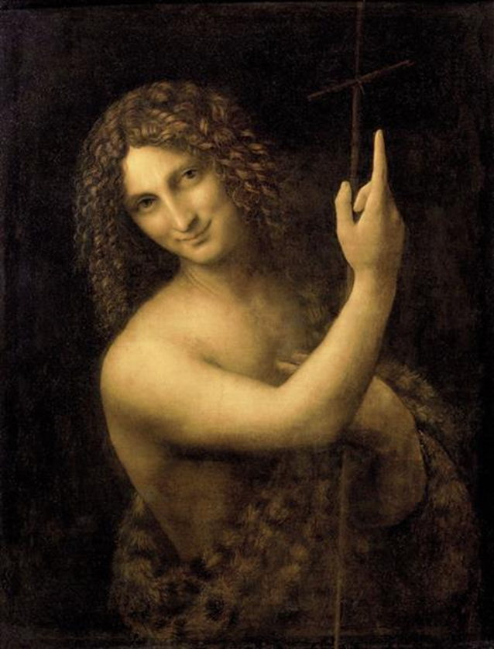
Леонардо да Винчи
Иоанн Креститель, 1515

Slide 21
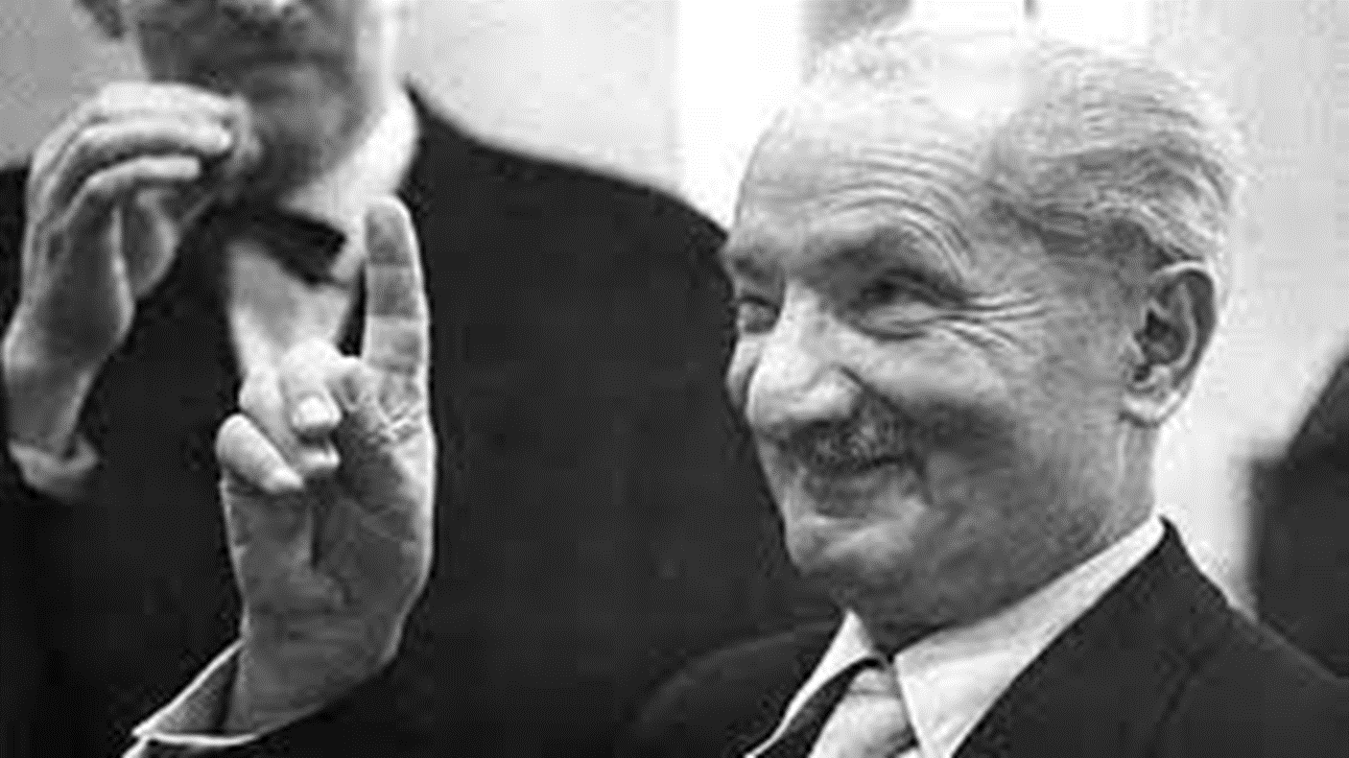
Мартин Хайдеггер (1889-1976)

Slide 22
Проблема смерти в философии
Эпикура (341 г. до н.э.- 270 г. до н. э.) Ирвин Ялом, известный американский психотерапевт, исследователь, писатель, даже называет «своего рода протоэкзистенциальным психотерапевтом» (возражая против распространенного понимания эпикурейца как человека, который прежде всего склонен к утонченным чувственным наслаждениям, в том числе весьма прозаического характера, вроде вкусной еды). Ялом наделяет его званием психотерапевта, вероятно, за понимание Эпикуром философии, в соответствии с которым она должна лечить душу и имеет единственную цель — помогать людям в достижении состояния безмятежности (атараксии) и облегчать человеческие страдания, в основе которых вездесущий страх смерти [Ялом И. Вглядываясь в солнце. Жизнь без страха смерти. М., 2008].
Эта мысль близка И. Ялому: по его мнению, бесконечная и лихорадочная деятельность людей зачастую не что иное, как попытка скрыться от экзистенциальной реальности и от ожидающей нас всех судьбы.

Slide 23
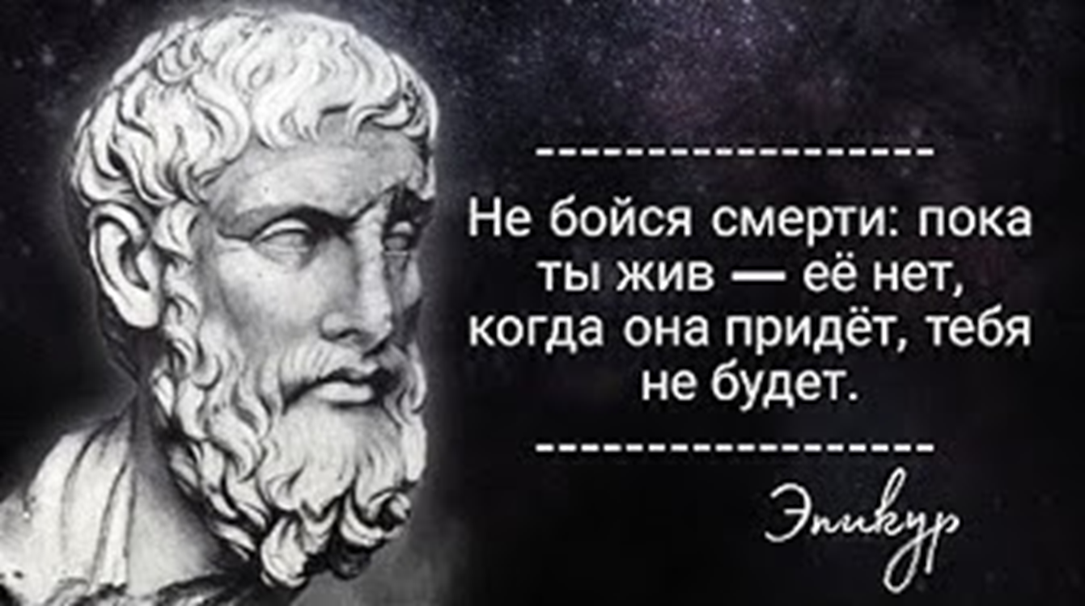

Slide 24
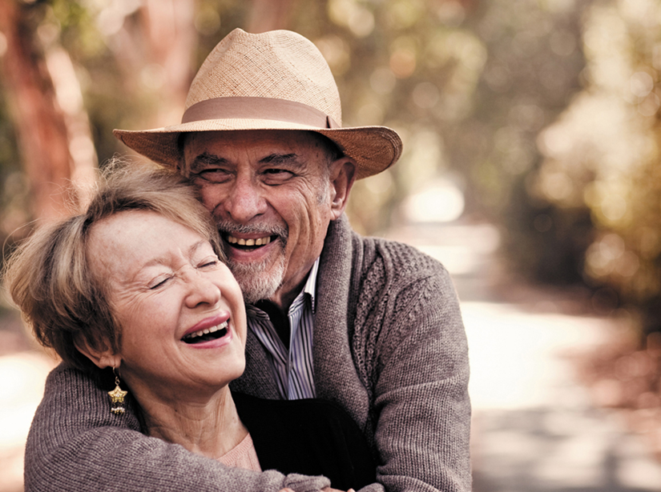

И. Ялом о смерти
Подобно тому, как оно менялось на протяжении истории человечества, восприятие смерти и, соответственно, отношение к ней изменяются и в течение человеческой жизни. Ялом отмечает цикличность страха смерти — он то возрастает, то ослабевает на протяжении жизни [Ялом И., Экзистенциальная психотерапия, 1999, с. 9–11].

Slide 25



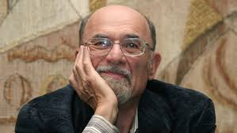

Slide 26
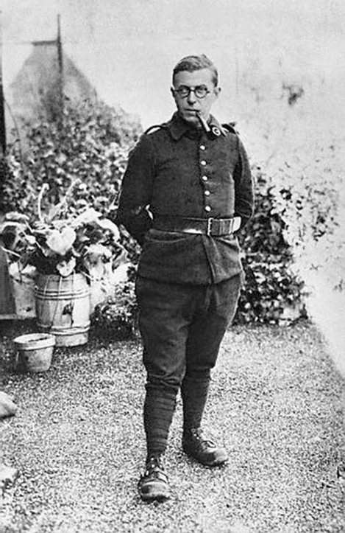
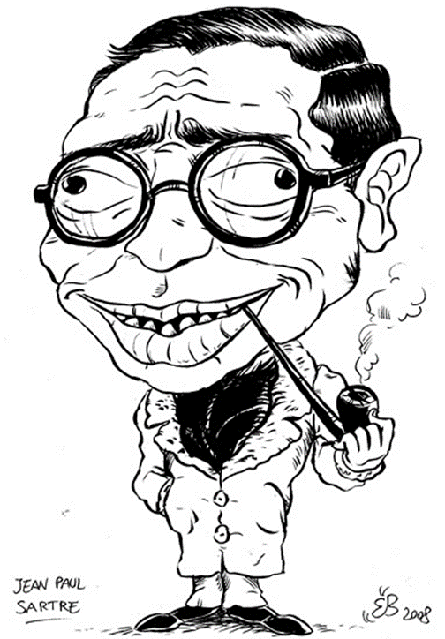
ЭКЗИСТЕНЦИАЛЬНЫЙ ПОДХОД
К ПРОБЛЕМЕ СМЕРТИ
Сущность экзистенциального подхода к проблеме смерти выражена известным высказыванием Ж-П. Сартра: «Физически смерть убивает человека, но идея смерти его спасает».

Slide 27
ЭКЗИСТЕНЦИАЛЬНЫЙ ПОДХОД
К ПРОБЛЕМЕ СМЕРТИ
Читая лекции по философии и экзистенциальной психологии, я многократно, обсуждая тему смерти, обращалась к студентам с одним и тем же вопросом: «Хотели бы вы быть бессмертными?» Обсуждение данной темы показывает: при всей очевидности того, что смерть есть зло, то, чего мы не хотим, альтернатива бессмертия не кажется привлекательной.
Подтверждение этому легко может быть найдено в мифологии, фольклоре, литературных иллюстрациях и работах философов.
Б. Уильямс в названии своей статьи («Случай Макропулос: скука бессмертия», 1988) отсылает к пьесе Чапека, героиня которой, Элина Макропулос, прожила благодаря чудодейственному эликсиру три с половиной века, однако ее бесконечная жизнь приводит ее в состояние скуки и холодного безразличия. (По этой пьесе был снят отечественный фильм под названием «Средство Макропулоса».)
Бесконечная жизнь бессмысленна —к этому выводу приходит Уильямс, анализируя феномен бессмертия.

Slide 28


Slide 29
К. Чапек Средство Макропулоса
Эмилия. Вы так близки ко всему. Для вас все имеет свой смысл. Для вас все имеет определенную цену, потому что за ваш короткий век вы всем этим не успели насладиться… О, боже мой, если бы снова ещё раз… (Ломает руки.) Глупцы, вы такие счастливые. Это даже противно. А все из-за того, что вам жить недолго… Все забавляет вас… как обезьян. Во все вы верите — в любовь, в себя, в добродетель, в прогресс, в человечество и, бог знает, бог знает, во что ещё! Ты, Макс, веришь в наслаждение, а ты, Кристинка, в любовь и верность. Ты веришь в силу. Ты, Витек, во всякие глупости. Каждый, каждый во что-нибудь верит. Вам легко живется… глупенькие!
Витек. (взволнованно). Но позвольте… ведь существуют… высшие ценности… идеалы… цели…
Эмилия. Это только для вас. Как вам объяснить? Любовь, может быть, и существует, но — только в вас самих. Если ее нет в ваших сердцах, ее нет вообще… Нигде в мире… Но невозможно любить триста лет. Невозможно надеяться, творить или просто глазеть вокруг триста лет подряд. Этого никто не выдержит. Все опостылеет. Опостылеет быть хорошим и быть дурным. Опостылеет небо и земля. И тогда ты начнешь понимать, что, собственно, нет ничего. Ровно ничего. Ни греха, ни страданий, ни привязанностей, вообще ничего. Существует только то, что сейчас кому-то дорого. А для вас дорого все. О, боже, и я была, как вы! Была девушкой, женщиной… была счастлива… была человеком!
Гаук. Господи, что с вами?
Эмилия. Если б вы знали, что мне говорил Бомбито! Мы… мы, старики, знаем слишком много. Но вы, глупцы, знаете больше нас. Бесконечно больше. Любовь, стремления, идеалы, все, что можно себе представить. У вас все есть. Вам больше нечего желать, ведь вы живете! А в нас жизнь остановилась… о, господи боже. Остановилась… и ни с места… Боже, как ужасно одиночество!
Прус. Так почему же вы приехали за средством Макропулоса? Зачем хотите жить ещё раз?
Эмилия. Потому что страшно боюсь смерти…
Прус. Господи, значит, от этого не избавлены и бессмертные?

Slide 30

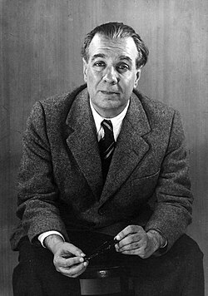
Хорхе луис борхес (1899-1986)

Slide 31

ЭКЗИСТЕНЦИАЛЬНЫЙ ПОДХОД
К ПРОБЛЕМЕ СМЕРТИ
Однако если бессмертие лишает нашу жизнь смысла, то, скорее, не сама смерть, но осознавание конечности жизни, уходящего времени придает ее событиям особый смысл, позволяет осознать ценность жизни.
Возможно ли эмпирическое подтверждение этого тезиса?
И. Ялом утверждает это в следующей формулировке:
Конфронтация со смертью – шанс личностных изменений.
Если обращаться к философским основаниям данного суждения, то они могут быть найдены, например, в представлениях М. Хайдеггера о том, что люди живут в двух измерениях, — забвения бытия и осознавания бытия.
Переход от забвения бытия, рутинности, повседневности существования к его осознаванию и подлинности лежит через жизненные кризисы и критические ситуации, столкновение с которыми способствует пересмотру человеком своей жизни.

Slide 32
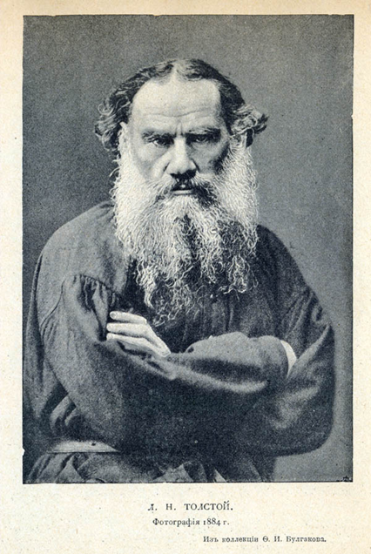

ЭКЗИСТЕНЦИАЛЬНЫЙ ПОДХОД
К ПРОБЛЕМЕ СМЕРТИ
Повесть Льва Толстого «Смерть Ивана Ильича» не только в отечественной, но прежде всего в мировой литературе считается предельно точным описанием экзистенциального опыта человека, переживающего приближение смерти. В сущности, текст Толстого представляет собой иллюстрацию к ранее прозвучавшему тезису М. Хайдеггера.

Slide 33
ЭКЗИСТЕНЦИАЛЬНЫЙ ПОДХОД
К ПРОБЛЕМЕ СМЕРТИ
На основе своей клинической практики И. Ялом следующим образом систематизирует личностные изменения (которые он наблюдал у своих пациентов), возникающие при конфронтации со смертью:
«Рак излечивает психоневроз». Приведя пример своей пациентки, сказавшей эту фразу, Ялом расшифровывает ее: «Осознание смерти создает богатый потенциал для решения жизненных проблем». Его пациентка, заболев, почти избавилась от мучивших ее проблем межличностных отношений.
«Существование не может быть отложено». Ялом отмечает, что многие из его пациентов — онкологических больных — «стали жить более полно в настоящем. Они уже не откладывают жизнь на будущее. Они стали понимать, что по-настоящему жить возможно только в настоящем; по сути дела, настоящее нельзя оставить позади — оно всегда держится вровень с нами. Когда мы оглядываемся назад на свою жизнь — даже в самый последний момент, — мы находимся здесь, проживаем жизнь, живем. Настоящее, а не будущее, есть вечное время».

Slide 34
ЭКЗИСТЕНЦИАЛЬНЫЙ ПОДХОД
К ПРОБЛЕМЕ СМЕРТИ
«Подсчитывайте свои сокровища». «Обычно то, что мы действительно имеем, то, что мы действительно можем делать, ускользает из сферы нашего сознания, оттесняется мыслями о том, чего нам недостает или что мы не можем сделать, затмевается мелочными заботами, угрозами для устоев нашей репутации или гордости. Думая о смерти, мы становимся благодарными, способными ценить бесчисленные данности своего существования».
«Разотождествление». И. Ялом пишет о том, что многие люди в своей повседневной жизни фактически склонны отождествлять себя со своими атрибутами. Это проявляется в том, что они испытывают сильнейший стресс, когда под угрозой оказываются их карьера или какие-то другие социальные атрибуты. Терапевтическая задача состоит в «разотождествлении» — освобождении сущности человека от его атрибутов. «Сдвиг жизненной перспективы и возможность для индивида провести различие между сущностью и атрибутами, восстановив в правах первое и освободившись от второго, стимулируются сознаванием смерти» [Ялом, 1999, c. 181–186].

Slide 35


Slide 36




Экзистенциальная терапия
Библиотека ЭП
https://t.me/+ZzUgVTYIAho0MjZi

